Slide 1
16 大気汚染物質としてのオゾン

Slide 2
高等学校学習指導要領（平成30年告示）該当箇所
理科編 化学基礎
（1） 化学と人間生活
（ｱ） 化学と物質
㋒ 単体と化合物
物質を構成する原子の種類を元素という

Slide 3
この資料の活用例
同素体（性質の異なる単体）を持つ元素として教科書に記載がある炭素、硫黄、リン、酸素のうち、酸素の同素体である「酸素とオゾン」に関連して、オゾンについて紹介する。

Slide 4
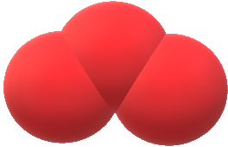
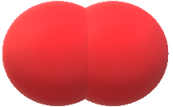
１. 酸素とオゾン
酸素は酸素原子2つからなる無色無臭の気体です。
空気中には体積で約21パーセント含まれ、生物の呼吸や燃料の燃焼に不可欠な物質です。﻿
オゾンは、3つの酸素原子からなる酸素の同素体です。
腐食性が高く、生臭く特徴的な刺激臭を持つ有毒な気体です。
十分な管理下で殺菌や滅菌の目的で使われますが、生活環境での大気中のオゾンは光化学オキシダントの成分として大気汚染物質とされています。
酸素
O₂
オゾン
O₃

Slide 5
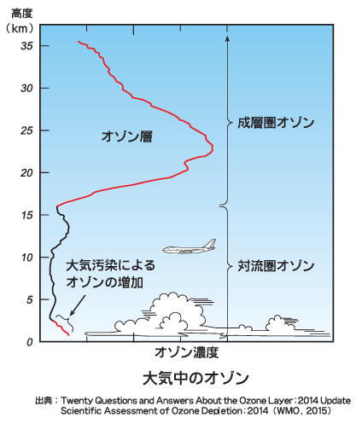
２. 大気中のオゾン
オゾンは、地球の大気中にとても低い濃度で存在しています。
成層圏には、オゾン濃度が高いオゾン層が存在し、宇宙からの紫外線を防ぐ働きをしています。(good ozone)
対流圏の地表に近い私たちが生活する環境では大気汚染によるオゾンの増加が問題となっています。( bad ozone)

Slide 6
？大気と空気はどう違う？
地球の大気（atmosphere）とは、地球の表面を層状に覆っている気体のことで、地球を取り巻いて宇宙との境目までを指します。（一般的には、大気がほとんど無くなる高度100kmまで）
空気（air）は対流圏のうち、人が住んで呼吸できる高さまでの大気のことです。

Slide 7
３. 光化学オキシダントの発生メカニズム
産業や業務、運輸、生活のエネルギー源として炭素や窒素を含む化石燃料を燃焼することで窒素酸化物や炭化水素が大気中に放出されます。
これらは紫外線による光化学反応で光化学オキシダントを生成することがあります。
光化学オキシダントとはオゾン、パーオキシアセチルナイトレートその他の光化学反応により生成される酸化性物質です。
高濃度の光化学オキシダントは、目やのどに刺激を与えます。
北半球では、オゾン層から降下するオゾンも加わって、春に地上のオキシダント濃度が上昇することがあります。
NO₂
O₂
二酸化窒素
NO
酸素
O₃
一酸化窒素
オゾン
光化学オキシダント
（オゾン、パーオキシアセチルナイトレートその他の光化学反応により生成される酸化性物質）

Slide 8
４. 光化学スモッグ事件
光化学オキシダントと、大気中の微粒子が混合して、周囲の見通しが低下した状態は「光化学スモッグ」と呼ばれ、健康被害をもたらすことがあります。
昭和45（1970）年7月18日、東京立正中学校・高等学校の生徒43名が、グランドで体育の授業中に目に対する刺激・のどの痛みなどの被害を訴える事件が発生し、その後の調査で日本で初めての光化学スモッグによる被害であることが明らかになりました。
このことをきっかけに公に注目されるようになり、1960～1970年代に発生した農作物の被害になどについても光化学スモッグによるものと考えられました。
これらを背景に昭和48 （1973）年、環境基準が規定されました。光化学オキシダントの健康被害は急性であることから環境基準は「1時間値が0.06 ppm以下であること 」となっており年間で1時間でも0.06 ppm を超えれば環境基準未達成となります。環境基準の規定以来、環境基準達成率はほぼ0 ％で推移しています。

Slide 9
５. 光化学オキシダント注意報の発令と被害の届け出
高濃度の光化学オキシダントは、工場や自動車の排出ガスなどに含まれる窒素酸化物や炭化水素が、太陽光に含まれる紫外線により光化学反応を起こして変質することでもたらされます。
光化学オキシダント濃度の1 時間値が0.12 ppm以上になり、気象条件からみてその状態が継続すると認められる場合、都道府県知事等が大気汚染防止法に基づき「光化学オキシダント注意報」を発令します。
光化学オキシダント注意報の年間発令日数のピークは昭和48（1973）年で328日に達し、1975年までの3年間は250日を超えていましたが2010年代以降は50 - 100日前後を推移しています。
被害の届出人数は、1971年と1975年は4万人を超えるなど、1970年から1975年までの6年間は1万人を超えていましたが、その後数千人台、ときに1,000人以下で推移しました。最後に1,000人を超えたのは2007年で、100人以下の年も増えてきています。

Slide 10
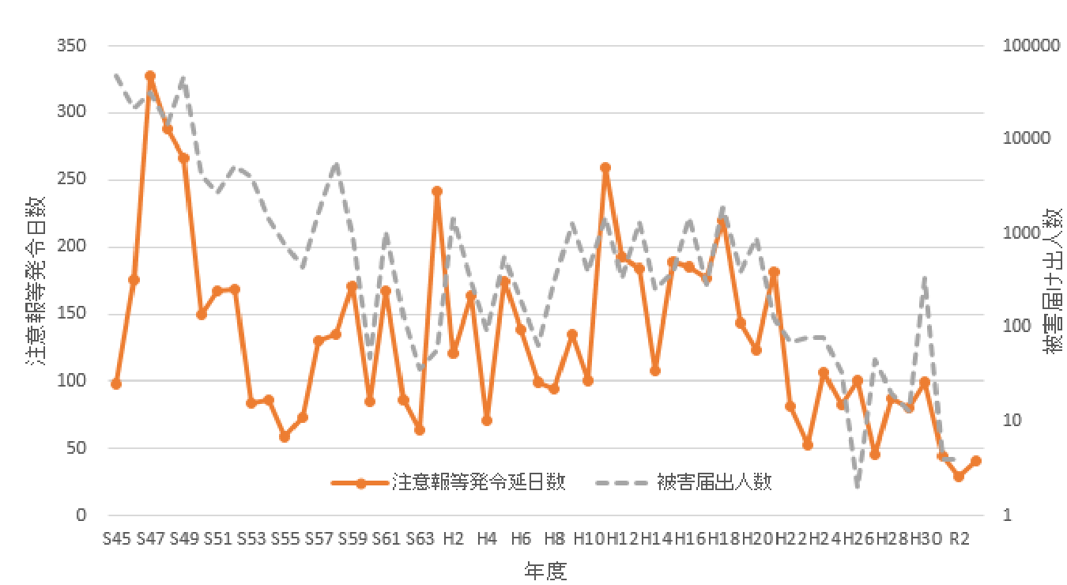
光化学オキシダント注意報等の発令延日数及び被害届出人数の推移
出典：各年環境白書、大気汚染物質に係る 常時監視測定結果（報道発表資料）

Slide 11
６. 東アジア規模でのオゾンの高濃度現象
平成12年（2000年）前後から、対馬などの離島や西日本、日本海側などで光化学オキシダントの高濃度事例が発生して問題となりました。
平成14年（2002年）には千葉県で要綱で定める0.24 ppm以上の濃度が観測され、国内で18年ぶり（千葉県内では28年ぶり）となる光化学スモッグ警報が発表されました。
これらの現象について、シミュレーションも活用した解析により、地域から発生する汚染物質とともに、大陸から越境輸送された汚染物質や春先に起こるオゾン層からのオゾンの降下も影響したと推定されました。

Slide 12
７.オキシダント濃度の長期的傾向と今後
光化学オキシダント（昼間の日最高1時間値）の年平均値の推移は昭和50年代にいったん減少したあと、ゆるやかに増加、その後横ばい状態を示しています。また、一般局と自排局の濃度差が縮まってきています。
光化学オキシダント濃度の長期的な傾向を評価するために、中央環境審議会は「8時間値の日最高値の年間99パーセンタイル値の3年平均値」を提言しており、これによると、ここ20年程度は緩やかに減少傾向にあります。一方で、平成のはじめには濃度が高い関東地域と他の地域の差が大きかったものが、最近では差が縮まっている傾向が見えます。
光化学オキシダントは、近隣諸国をはじめより広い視野からの対策が必要になってきています。

Slide 13
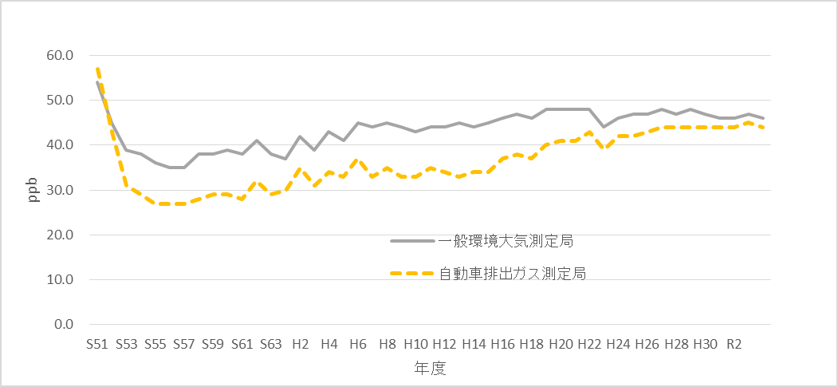
光化学オキシダント（昼間の日最高1時間値）の年平均値の推移
出典：各年環境白書、大気汚染物質に係る 常時監視測定結果（報道発表資料）

Slide 14
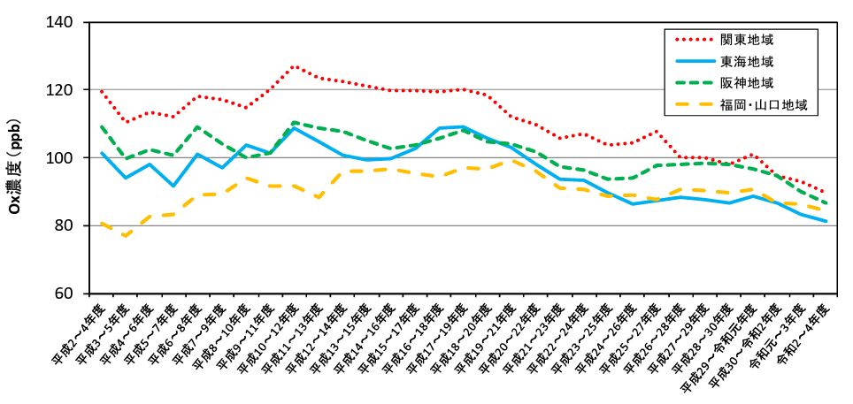
光化学オキシダント濃度の長期的な改善傾向を評価するための指標
（8時間値の日最高値の年間99パ－センタイル値の3年平均値）を用いた域内最高値の経年変化 ）
出典：令和４年度 大気汚染物質（有害大気汚染物質等を除く）に係る 常時監視測定結果
（環境省報道発表資料）

